Slide 1

NHẬP MÔN ĐIỀU KHIỂN THÔNG MINH
BÁO CÁO BÀI TẬP LỚN
Điều khiển vị trí động cơ dùng bộ điều khiển PI mờ
GVHD: PGS. TS Huỳnh Thái Hoàng

Slide 2
Trương Tuấn An
Mô phỏng MATLAB mô hình động lực học
Nguyễn Tuấn Anh
Cơ sở lý thuyết & Powerpoint
Võ Quế Long
Thực nghiệm
GVHD: PGS. TS Huỳnh Thái Hoàng
NHẬP MÔN ĐIỀU KHIỂN THÔNG MINH
BÁO CÁO BÀI TẬP LỚN
Điều khiển vị trí động cơ dùng bộ điều khiển PI mờ

Slide 3
CƠ SỞ LÝ THUYẾT
Đặc tính của động cơ điện một chiều
Bộ điều khiển PI mờ
THIẾT KẾ BỘ ĐIỀU KHIỂN PI FUZZY
NHẬP MÔN ĐIỀU KHIỂN THÔNG MINH
Chuẩn hóa các biến vào ra
Định nghĩa các giá trị ngôn ngữ cho các biến vào/ra
MÔ PHỎNG HỆ THỐNG
BÁO CÁO BÀI TẬP LỚN
Mô hình
Fuzzy logic trong MATLAB
Kết quả mô phỏng
Điều khiển vị trí động cơ dùng bộ điều khiển PI mờ
ỨNG DỤNG THỰC NGHIỆM
Chuẩn bị
Kết nối phần cứng
Cấu hình và lập trình phần mềm
Kết quả
KẾT LUẬN

Slide 4
CƠ SỞ LÝ THUYẾT
Đặc tính của động cơ điện một chiều
Bộ điều khiển PI mờ

Slide 5
CƠ SỞ LÝ THUYẾT
Đặc tính của động cơ điện một chiều
Mô hình toán học động cơ DC sử dụng nam châm vĩnh cửuép
Phương pháp nhận dạng trực tuyến mô hình động cơt cho phép chuyển đa hướng
Con lăn gắn quanh bánh xe ở góc 45 độ so với trục bánh tạo lực kéo và đẩy riêng biệt trên từng con lăn để điều khiển chuyển động đa chiều
Phương pháp điều khiển vị trí động cơ
cho phép chuyển đa hướng
Con lăn gắn quanh bánh xe ở góc 45 độ so với trục bánh tạo lực kéo và đẩy riêng biệt trên từng con lăn để điều khiển chuyển động đa chiều

Slide 6
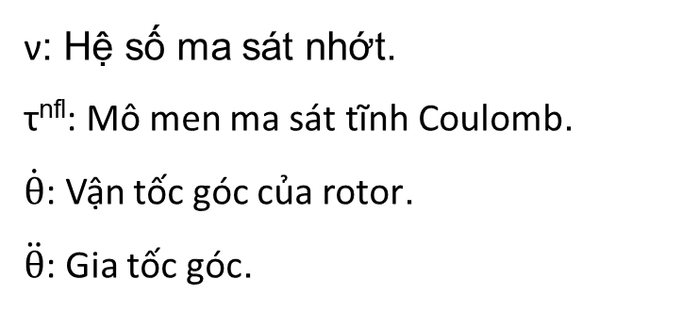
CƠ SỞ LÝ THUYẾT
Đặc tính của động cơ điện một chiều
Mô hình toán học động cơ DC sử dụng nam châm vĩnh cửuép
$$Γ=KV=J\ddot{θ}+v\dot{θ}+τ^{nfl}$$
Trong đó:
Γ: Moment xoắn của động cơ.
K: Hằng số động cơ.
V: Điện áp đầu vào.
J: Moment quán tính
ν: Hệ số ma sát nhớt.
τ^{nfl}: Mô men ma sát tĩnh Coulomb.
$\dot{θ}$: Vận tốc góc của rotor.
$\ddot{θ}$: Gia tốc góc.
Phương pháp nhận dạng trực tuyến mô hình động cơt cho phép chuyển đa hướng
Con lăn gắn quanh bánh xe ở góc 45 độ so với trục bánh tạo lực kéo và đẩy riêng biệt trên từng con lăn để điều khiển chuyển động đa chiều
Phương pháp điều khiển vị trí động cơ
cho phép chuyển đa hướng
Con lăn gắn quanh bánh xe ở góc 45 độ so với trục bánh tạo lực kéo và đẩy riêng biệt trên từng con lăn để điều khiển chuyển động đa chiều

Slide 7
CƠ SỞ LÝ THUYẾT
Đặc tính của động cơ điện một chiều
Mô hình toán học động cơ DC sử dụng nam châm vĩnh cửuép
Phương pháp nhận dạng trực tuyến mô hình động cơt cho phép chuyển đa hướng
Con lăn gắn quanh bánh xe ở góc 45 độ so với trục bánh tạo lực kéo và đẩy riêng biệt trên từng con lăn để điều khiển chuyển động đa chiều
Encoder đọc xung động cơ thông qua Timer. Các xung này được đưa vào vi xử lý và truyền
lên máy tính, vẽ đồ thị đáp ứng vòng kín của mô hình động cơ, phân tích đồ thị, sử dụng các phương pháp nhận dạng lý thuyết điều khiển đưa ra mô hình xấp xỉ các thông số động cơ.
Phương pháp điều khiển vị trí động cơ
cho phép chuyển đa hướng
Con lăn gắn quanh bánh xe ở góc 45 độ so với trục bánh tạo lực kéo và đẩy riêng biệt trên từng con lăn để điều khiển chuyển động đa chiều

Slide 8
CƠ SỞ LÝ THUYẾT
Đặc tính của động cơ điện một chiều
Mô hình toán học động cơ DC sử dụng nam châm vĩnh cửuép
Phương pháp nhận dạng trực tuyến mô hình động cơt cho phép chuyển đa hướng
Con lăn gắn quanh bánh xe ở góc 45 độ so với trục bánh tạo lực kéo và đẩy riêng biệt trên từng con lăn để điều khiển chuyển động đa chiều
Thông số động cơ DC được ước lượng thực nghiệm để mô phỏng như sau:
K = 0.2082 Nm/V
J = 0.001 kg.m² (lúc không tải)
ν = 0.0204 N.m.s
τ^{nfl} = 0 Nm
Điện áp cấp cho phần ứng động cơ tối đa 12V .
Phương pháp điều khiển vị trí động cơ
cho phép chuyển đa hướng
Con lăn gắn quanh bánh xe ở góc 45 độ so với trục bánh tạo lực kéo và đẩy riêng biệt trên từng con lăn để điều khiển chuyển động đa chiều

Slide 9
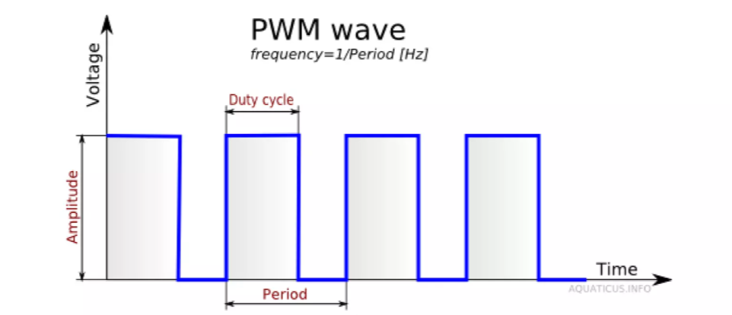
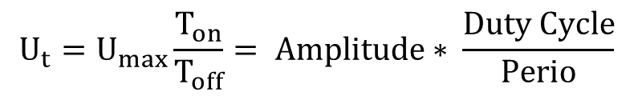
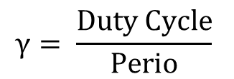
CƠ SỞ LÝ THUYẾT
Đặc tính của động cơ điện một chiều
Mô hình toán học động cơ DC sử dụng nam châm vĩnh cửuép
Phương pháp nhận dạng trực tuyến mô hình động cơt cho phép chuyển đa hướng
Con lăn gắn quanh bánh xe ở góc 45 độ so với trục bánh tạo lực kéo và đẩy riêng biệt trên từng con lăn để điều khiển chuyển động đa chiều
Phương pháp điều khiển vị trí động cơ
cho phép chuyển đa hướng
Con lăn gắn quanh bánh xe ở góc 45 độ so với trục bánh tạo lực kéo và đẩy riêng biệt trên từng con lăn để điều khiển chuyển động đa chiều
Giá trị điện áp trung bình trên tải:
$$U_{t}=U_{max}\frac{T_{on}}{T_{off}}= Amplitude∗ \frac{Duty Cycle}{Perio}$$
Giá trị điện áp trên tải phụ thuộc vào tỉ số
$$γ= \frac{Duty Cycle}{Perio}$$

Slide 10
CƠ SỞ LÝ THUYẾT
Đặc tính của động cơ điện một chiều
Bộ điều khiển PI mờ

Slide 11
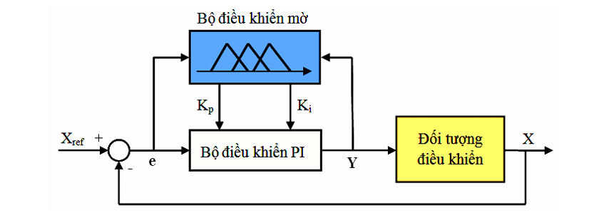
CƠ SỞ LÝ THUYẾT
Bộ điều khiển PI mờ
Cấu trúc bộ điều khiển PI
Thiết kế bộ điều khiển PI mờ

Slide 12
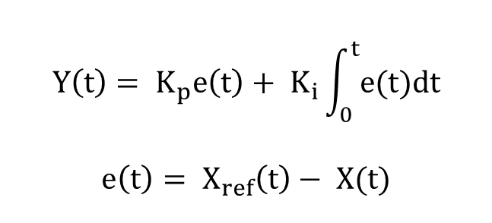
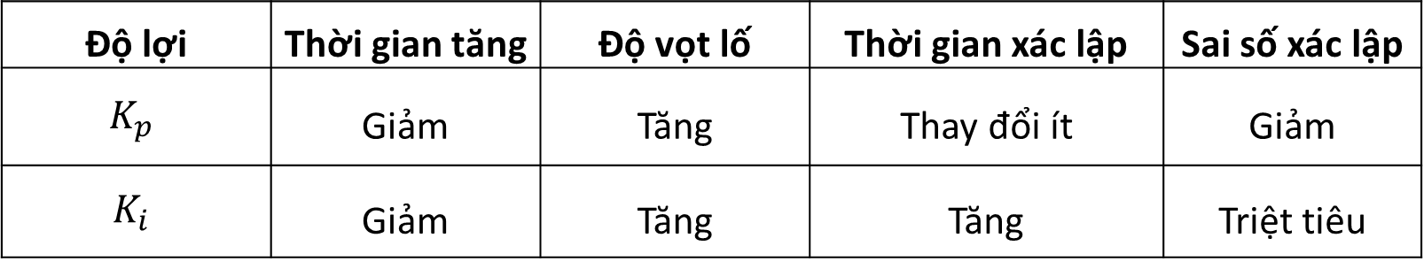
Đặc tính của động cơ điện một chiều
CƠ SỞ LÝ THUYẾT
Bộ điều khiển PI mờ
Cấu trúc bộ điều khiển PI
THIẾT KẾ BỘ ĐIỀU KHIỂN PI FUZZY
Chuẩn hóa các biến vào ra
Định nghĩa các giá trị ngôn ngữ cho các biến vào/ra
Bộ điều khiển PI được thực hiện bởi Johnson M.A. & M.H. Moradi, 2005
MÔ PHỎNG HỆ THỐNG
$$Y\left(t\right)= K_{p}e\left(t\right)+ K_{i}\int_{0}^{t}{e(t)dt}$$
$$e\left(t\right)= X_{ref}\left(t\right)− X(t)$$
Mô hình
Fuzzy logic trong MATLAB
Kết quả mô phỏng
ỨNG DỤNG THỰC NGHIỆM
Thiết kế bộ điều khiển PI mờ
Chuẩn bị
Kết nối phần cứng
Cấu hình và lập trình phần mềm
Kết quả
KẾT LUẬN
Các thông số độ lợi $K_{p}$​và $K_{i}$​ ​ ảnh hưởng đến thời gian tăng, độ vọt lố và thời gian
xác lập của đáp ứng được cho trong bảng 1 (Kanagaraj et. al., 2008)
Độ lợi | Thời gian tăng | Độ vọt lố | Thời gian xác lập | Sai số xác lập
$$K_{p}$$ | Giảm | Tăng | Thay đổi ít | Giảm
$$K_{i}$$ | Giảm | Tăng | Tăng | Triệt tiêu

Slide 13
Đặc tính của động cơ điện một chiều
CƠ SỞ LÝ THUYẾT
Bộ điều khiển PI mờ
Cấu trúc bộ điều khiển PI
THIẾT KẾ BỘ ĐIỀU KHIỂN PI FUZZY
Thiết kế bộ điều khiển PI mờ
Chuẩn hóa các biến vào ra
Các thông số độ lợi $K_{p}$​và $K_{i}$​ ​ ảnh hưởng đến thời gian tăng, độ vọt lố và thời gian
xác lập của đáp ứng được cho trong bảng 1 (Kanagaraj et. al., 2008)
Định nghĩa các giá trị ngôn ngữ cho các biến vào/ra
MÔ PHỎNG HỆ THỐNG
Độ lợi | Thời gian tăng | Độ vọt lố | Thời gian xác lập | Sai số xác lập
$$K_{p}$$ | Giảm | Tăng | Thay đổi ít | Giảm
$$K_{i}$$ | Giảm | Tăng | Tăng | Triệt tiêu
Mô hình
Fuzzy logic trong MATLAB
Kết quả mô phỏng
ỨNG DỤNG THỰC NGHIỆM
Chuẩn bị
Kết nối phần cứng
Cấu hình và lập trình phần mềm
Kết quả
KẾT LUẬN

Slide 14
CƠ SỞ LÝ THUYẾT
Bộ điều khiển PI mờ
Cấu trúc bộ điều khiển PI
Thiết kế bộ điều khiển PI mờ
Bộ điều khiển PI Fuzzy | Bộ điều khiển PI
Có thể làm việc với tín hiệu đầu vào kém chính xác hơn. Không cần bộ xử lý nhanh. Việc điều chỉnh bộ điều khiển fuzzy PI dễ dàng, mạnh mẽ hơn so với các bộ điều khiển phi tuyến khác. Bộ điều khiển fuzzy có độ ổn định tốt hơn, quá điều chỉnh nhỏ, và đáp ứng nhanh. | Thuật toán bộ điều khiển PI truyền thống đơn giản, ổn định, dễ điều chỉnh và độ tin cậy cao. Không cần bộ xử lý. Việc điều chỉnh các thông số điều khiển PI rất khó khăn, độ mạnh kém, do đó khó đạt được trạng thái tối ưu trong điều kiện thực tế tại hiện trường sản xuất. Khi tải thay đổi, hệ thống trở nên không ổn định, gây ra quá điều chỉnh lớn hơn.

Slide 15
CƠ SỞ LÝ THUYẾT
Bộ điều khiển PI mờ
Cấu trúc bộ điều khiển PI
Thiết kế bộ điều khiển PI mờ
Trình tự thiết kế bộ điều khiển PI mờ như sau:
Bước 1: Vẽ sơ đồ khối hệ thống điều khiển (HTĐK). Xác định tầm giá trị của:
Biến vào: sai số (E) và vi phân sai số (DE).
Biến ra: vi phân của tín hiệu điều khiển (DU).
Bước 2: Xác định các hệ số chuẩn hóa biến vào và biến ra về miền giá trị [−1,1][-1, 1].
Bước 3: Định nghĩa các giá trị ngôn ngữ cho các biến vào và biến ra, định lượng các giá trị ngôn ngữ bằng các tập mờ.

Slide 16
CƠ SỞ LÝ THUYẾT
Bộ điều khiển PI mờ
Cấu trúc bộ điều khiển PI
Thiết kế bộ điều khiển PI mờ
Trình tự thiết kế bộ điều khiển PI mờ như sau:
Bước 4: Xây dựng hệ qui tắc mờ bằng các hình vẽ minh họa để có ý tưởng đưa ra một số qui tắc điển hình, sau đó áp dụng tính liên tục của hệ mờ và tính đối xứng để đưa ra các qui tắc còn lại.
Bước 5: Chọn phương pháp suy luận mờ MAX–MIN hoặc MAX–PROD.
Bước 6: Chọn phương pháp giải mờ: Phương pháp trọng tâm hoặc trung bình có trọng số.
Bước 7: Mô phỏng hoặc thực nghiệm đánh giá chất lượng điều khiển, tinh chỉnh các thông số của bộ điều khiển mờ để đạt chất lượng mong muốn.

Slide 17
CƠ SỞ LÝ THUYẾT
Đặc tính của động cơ điện một chiều
Bộ điều khiển PI mờ
THIẾT KẾ BỘ ĐIỀU KHIỂN PI FUZZY
NHẬP MÔN ĐIỀU KHIỂN THÔNG MINH
Chuẩn hóa các biến vào ra
Định nghĩa các giá trị ngôn ngữ cho các biến vào/ra
MÔ PHỎNG HỆ THỐNG
BÁO CÁO BÀI TẬP LỚN
Mô hình
Fuzzy logic trong MATLAB
Kết quả mô phỏng
Điều khiển vị trí động cơ dùng bộ điều khiển PI mờ
ỨNG DỤNG THỰC NGHIỆM
Chuẩn bị
Kết nối phần cứng
Cấu hình và lập trình phần mềm
Kết quả
KẾT LUẬN

Slide 18
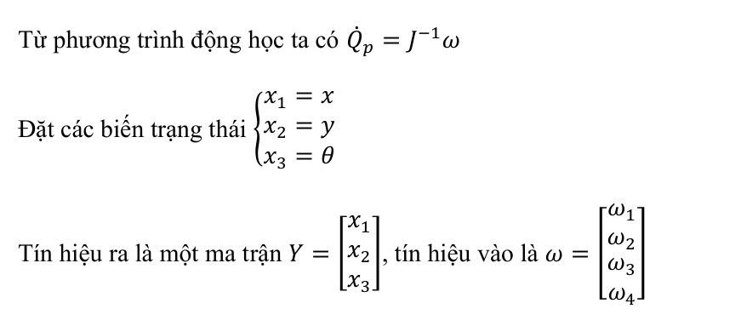
THIẾT KẾ BỘ ĐIỀU KHIỂN PI FUZZY
Chuẩn hóa các biến vào ra
Định nghĩa các giá trị ngôn ngữ cho các biến vào/ra
Lập quy tắc mờ

Slide 19
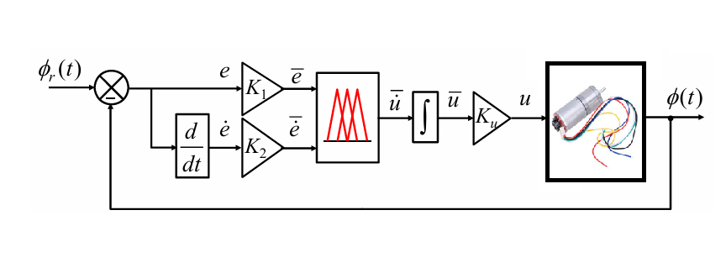
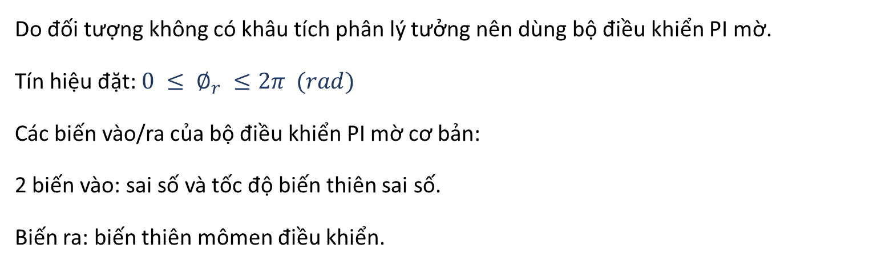
THIẾT KẾ BỘ ĐIỀU KHIỂN PI FUZZY
Chuẩn hóa các biến vào ra
Do đối tượng không có khâu tích phân lý tưởng nên dùng bộ điều khiển PI mờ.
Tín hiệu đặt: $0 ≤ ∅_{r} ≤2π (rad)$
Các biến vào/ra của bộ điều khiển PI mờ cơ bản:
2 biến vào: sai số và tốc độ biến thiên sai số.
Biến ra: biến thiên mômen điều khiển.

Slide 20
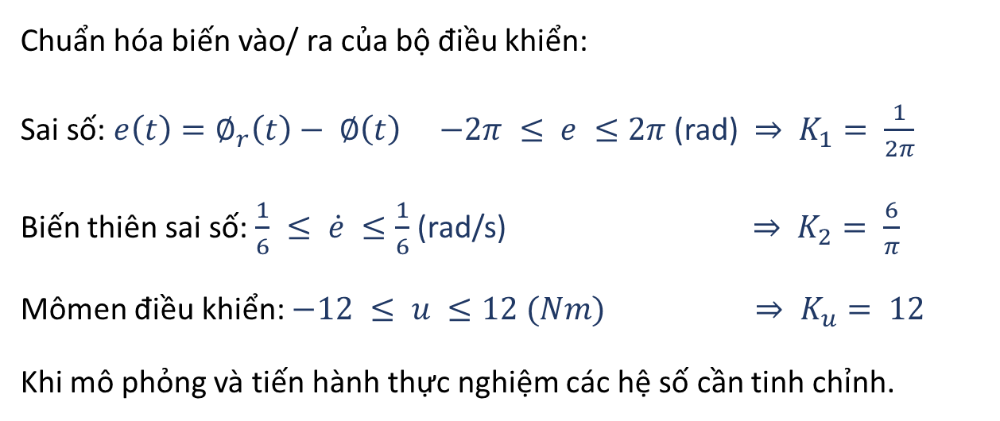
THIẾT KẾ BỘ ĐIỀU KHIỂN PI FUZZY
Chuẩn hóa các biến vào ra
Chuẩn hóa biến vào/ ra của bộ điều khiển:
Sai số: $e\left(t\right)=∅_{r}\left(t\right)− ∅\left(t\right)$ $−2π ≤ e ≤2π$ (rad) $⇒ K_{1}= \frac{1}{2π}$
Biến thiên sai số: $\frac{1}{6} ≤ \dot{e} ≤\frac{1}{6}$ (rad/s) $⇒ K_{2}= \frac{6}{π}$
Mômen điều khiển: $−12 ≤ u ≤12 (Nm)$ $⇒ K_{u}= 12$
Khi mô phỏng và tiến hành thực nghiệm các hệ số cần tinh chỉnh.

Slide 21
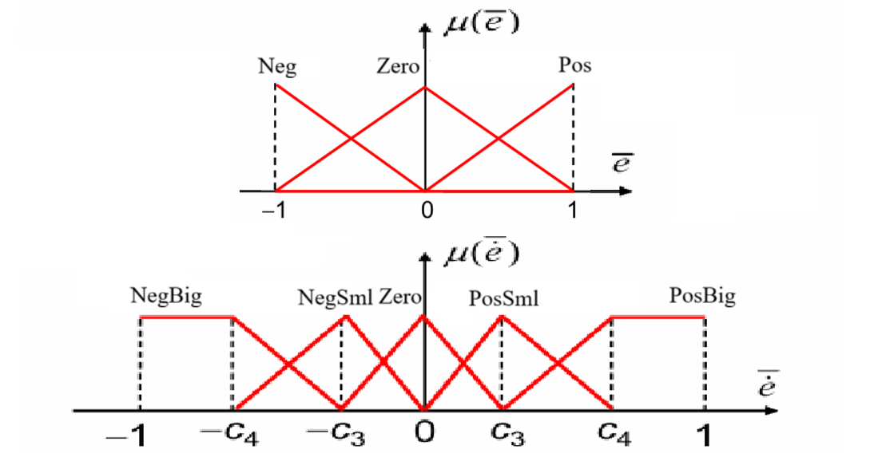
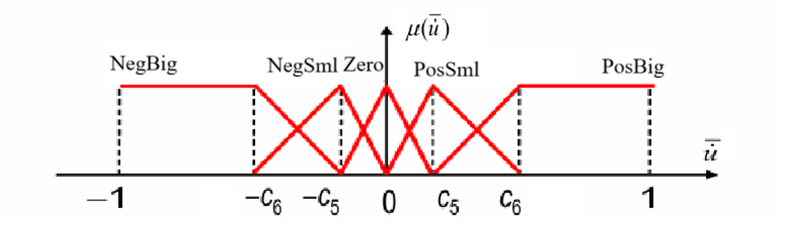
THIẾT KẾ BỘ ĐIỀU KHIỂN PI FUZZY
Định nghĩa các giá trị ngôn ngữ cho các biến vào/ra

Slide 22
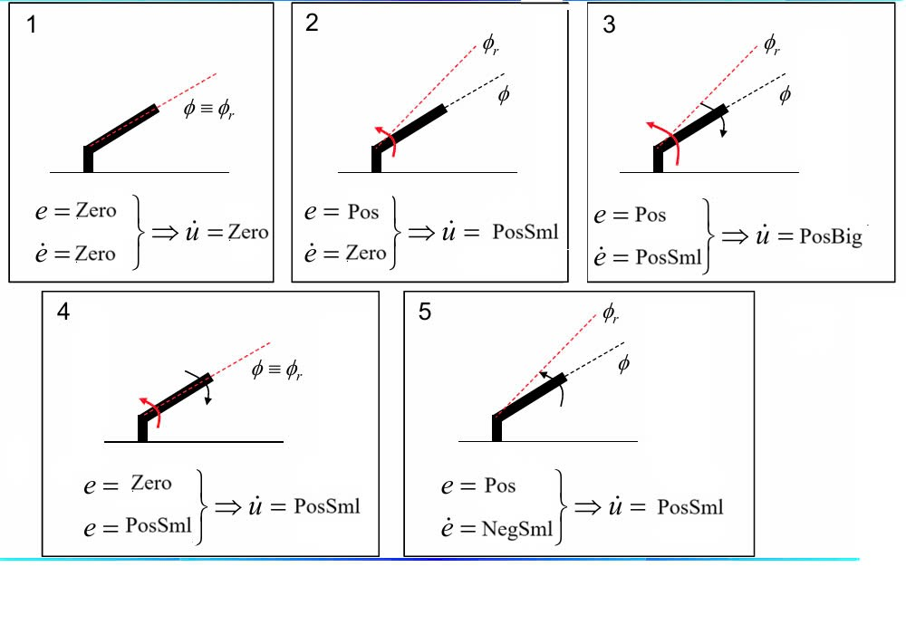
THIẾT KẾ BỘ ĐIỀU KHIỂN PI FUZZY
Lập quy tắc mờ

Slide 23
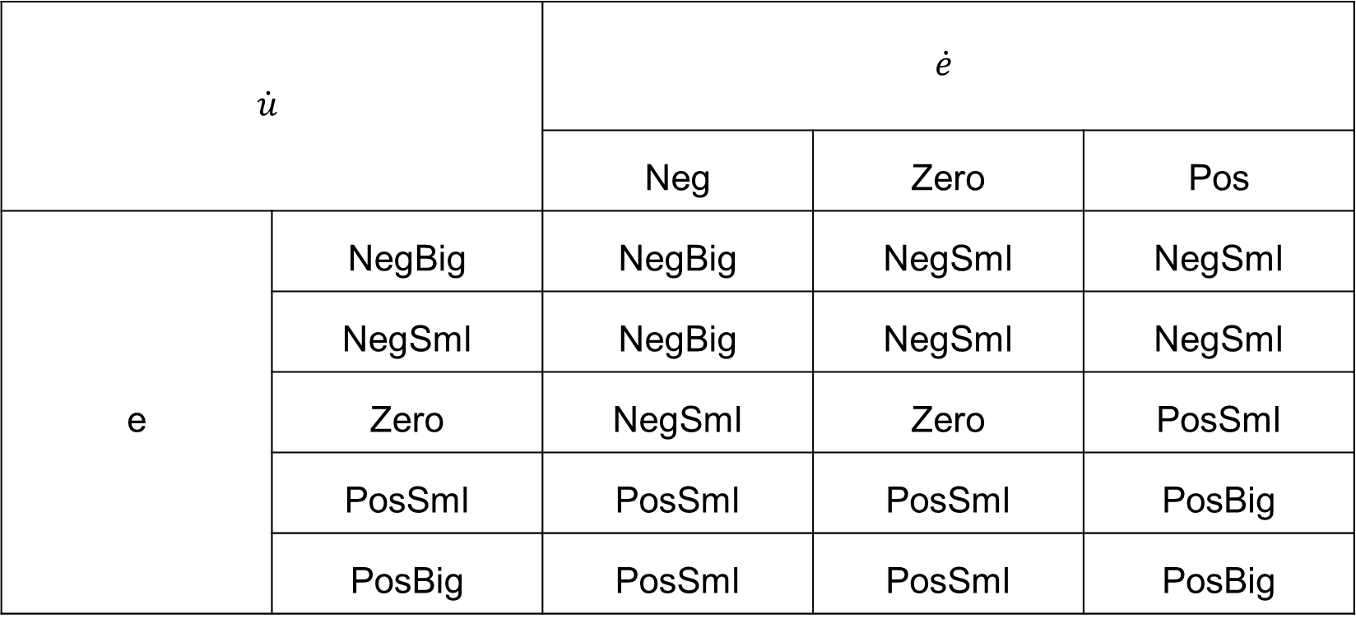
THIẾT KẾ BỘ ĐIỀU KHIỂN PI FUZZY
Lập quy tắc mờ
$$\dot{u}$$ |  | $$\dot{e}$$
 |  | Neg | Zero | Pos
e | NegBig | NegBig | NegSml | NegSml
 | NegSml | NegBig | NegSml | NegSml
 | Zero | NegSml | Zero | PosSml
 | PosSml | PosSml | PosSml | PosBig
 | PosBig | PosSml | PosSml | PosBig

Slide 24
CƠ SỞ LÝ THUYẾT
Đặc tính của động cơ điện một chiều
Bộ điều khiển PI mờ
THIẾT KẾ BỘ ĐIỀU KHIỂN PI FUZZY
NHẬP MÔN ĐIỀU KHIỂN THÔNG MINH
Chuẩn hóa các biến vào ra
Định nghĩa các giá trị ngôn ngữ cho các biến vào/ra
MÔ PHỎNG HỆ THỐNG
BÁO CÁO BÀI TẬP LỚN
Mô hình
Fuzzy logic trong MATLAB
Kết quả mô phỏng
Điều khiển vị trí động cơ dùng bộ điều khiển PI mờ
ỨNG DỤNG THỰC NGHIỆM
Chuẩn bị
Kết nối phần cứng
Cấu hình và lập trình phần mềm
Kết quả
KẾT LUẬN

Slide 25
MÔ PHỎNG HỆ THỐNG
Mô hình
Fuzzy logic trong MATLAB
Kết quả mô phỏng

Slide 26
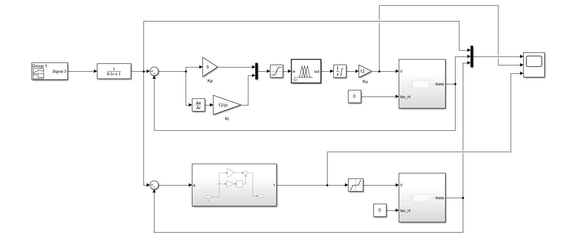
MÔ PHỎNG HỆ THỐNG
Mô hình
Mô phỏng hệ thống điều khiển với $K_{1}= 5 {, K}_{2}= \frac{6}{π} , { K}_{u}= 12$

Slide 27
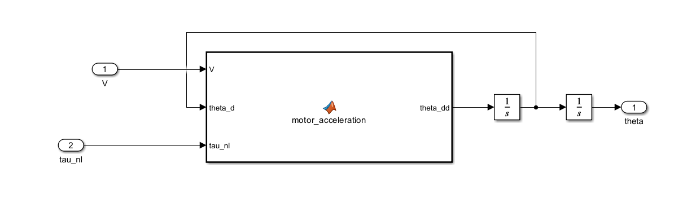
MÔ PHỎNG HỆ THỐNG
Mô hình
Mô hình đối tượng Motor DC

Slide 28
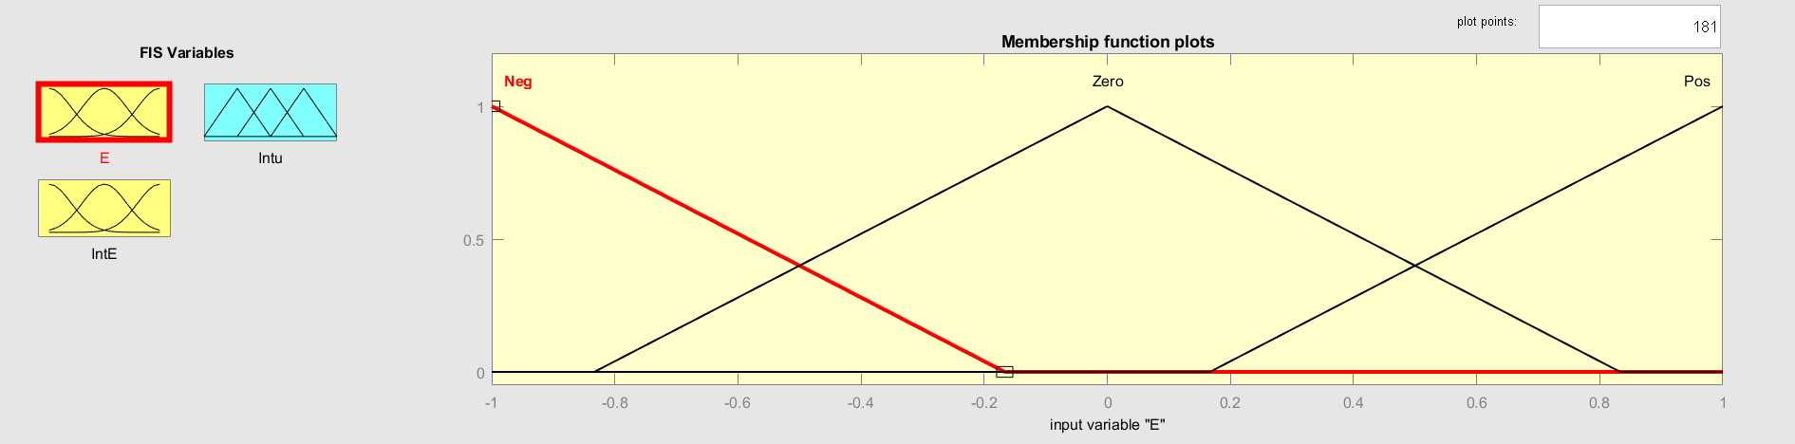
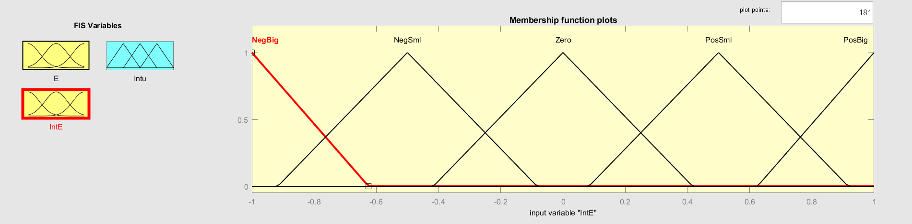
MÔ PHỎNG HỆ THỐNG
Fuzzy logic trong MATLAB

Slide 29
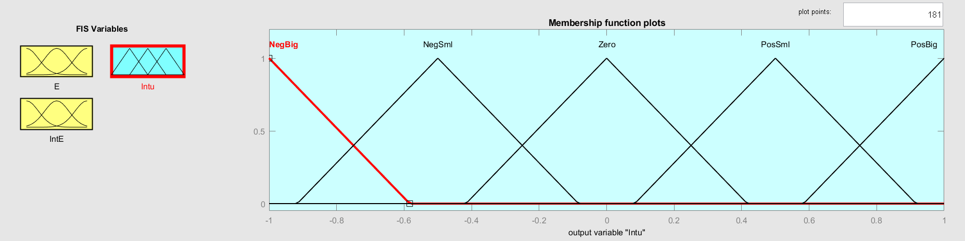
MÔ PHỎNG HỆ THỐNG
Fuzzy logic trong MATLAB

Slide 30
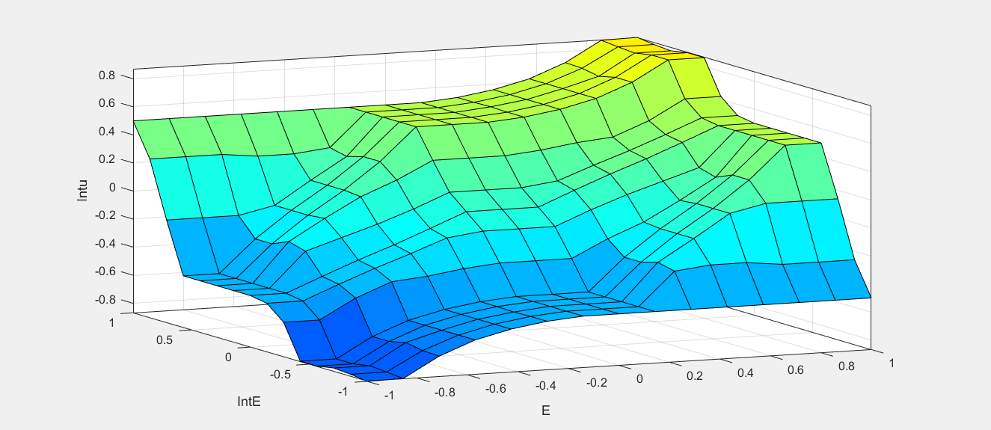
MÔ PHỎNG HỆ THỐNG
Fuzzy logic trong MATLAB
Cơ sở luật cùng phương pháp giải mờ trọng tâm đã đưa ra mặt điều khiển như sau:

Slide 31
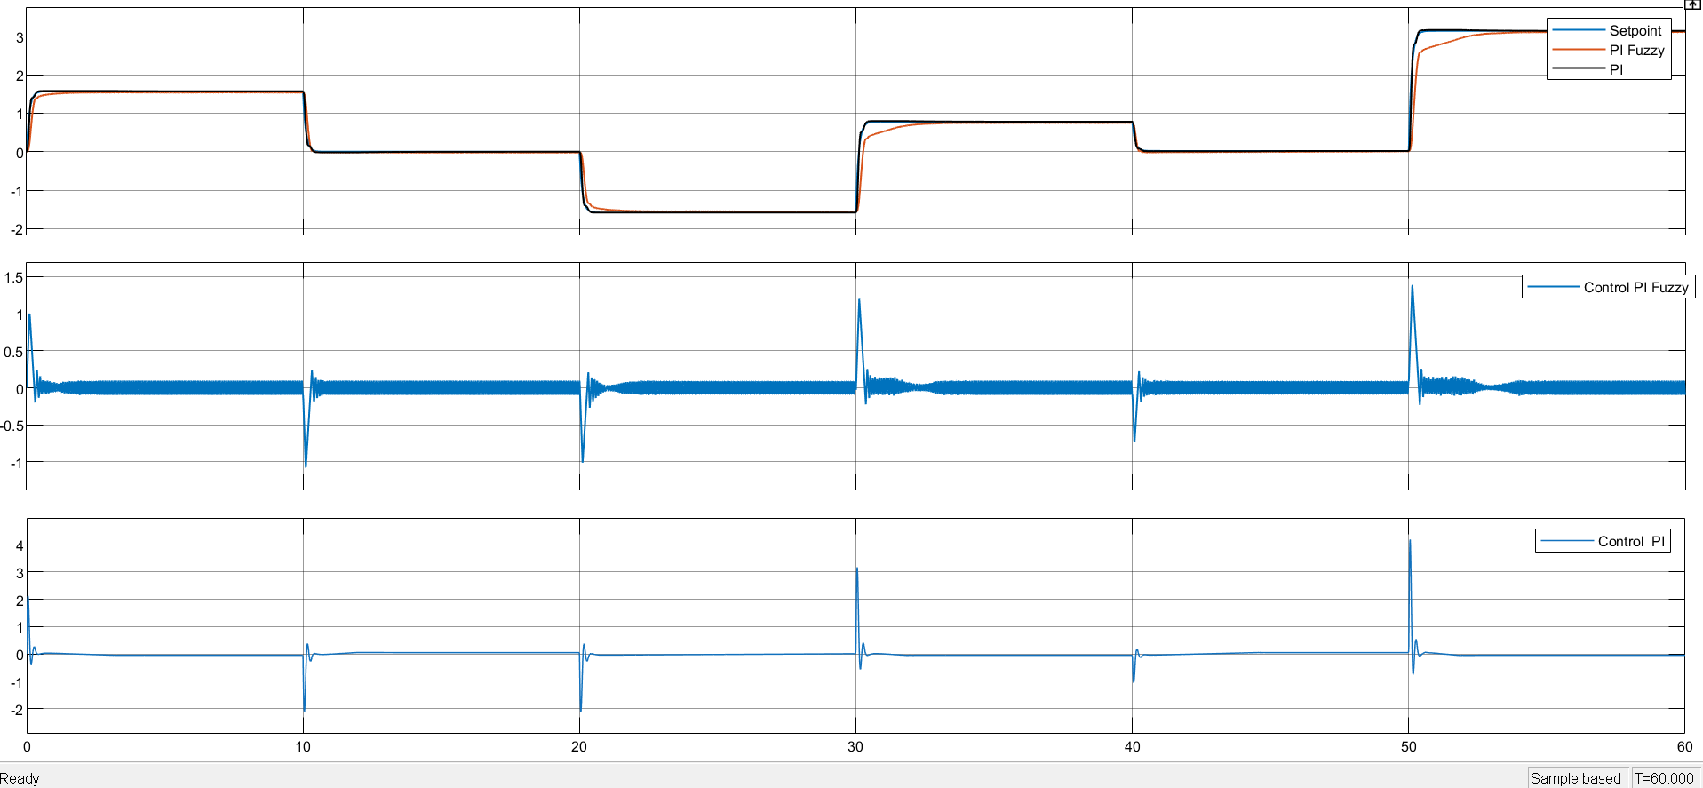
MÔ PHỎNG HỆ THỐNG
Kết quả mô phỏng
Kết quả mô phỏng J=0.001 kg.m²

Slide 32
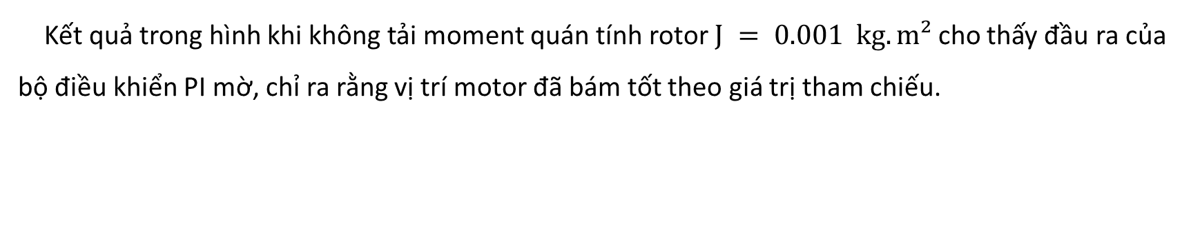
MÔ PHỎNG HỆ THỐNG
Kết quả mô phỏng
Bộ điều khiển PI mờ lúc không tải
Kết quả trong hình khi không tải moment quán tính rotor $J = 0.001 kg.m²$ cho thấy đầu ra của bộ điều khiển PI mờ, chỉ ra rằng vị trí motor đã bám tốt theo giá trị tham chiếu.

Slide 33
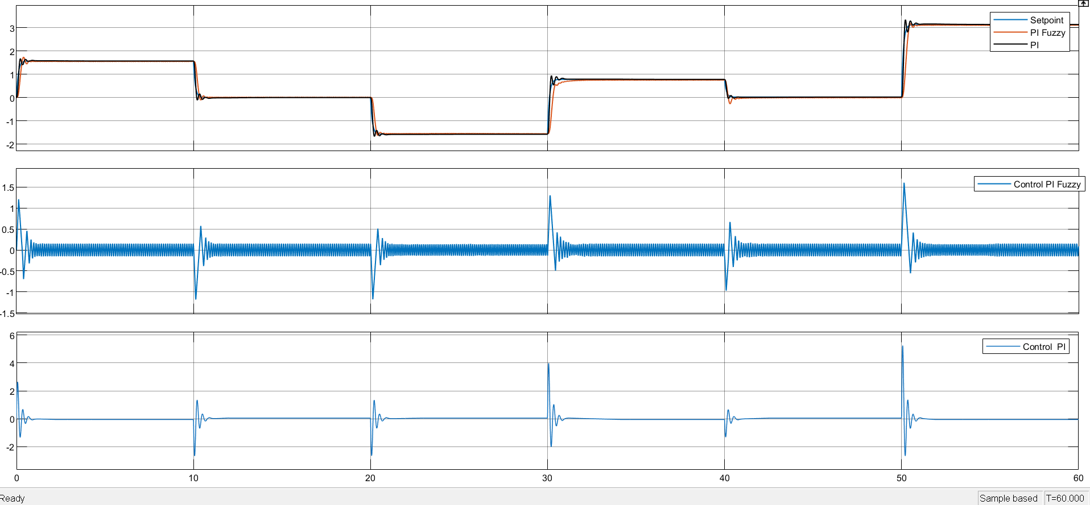
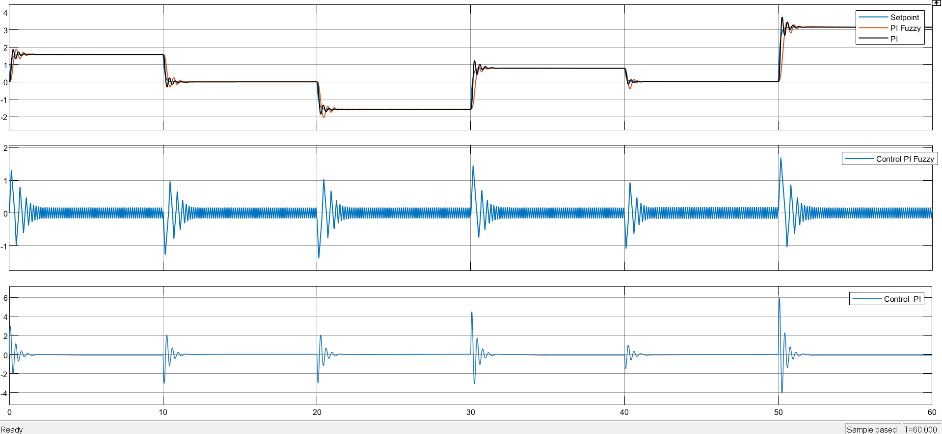
MÔ PHỎNG HỆ THỐNG
Kết quả mô phỏng
Thực hiện tăng tải:
Kết quả mô phỏng J=0.002 kg.m²
Kết quả mô phỏng J=0.003 kg.m²

Slide 34
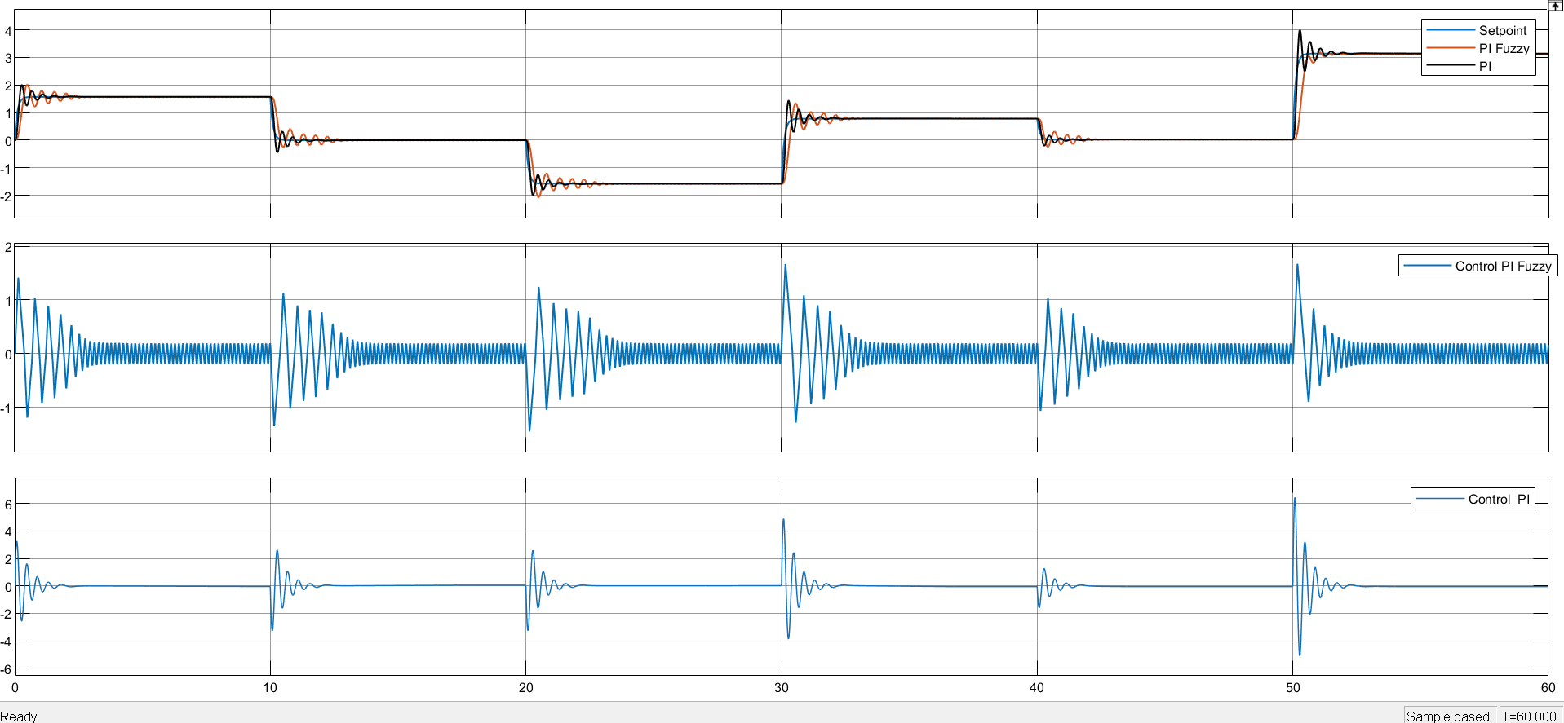
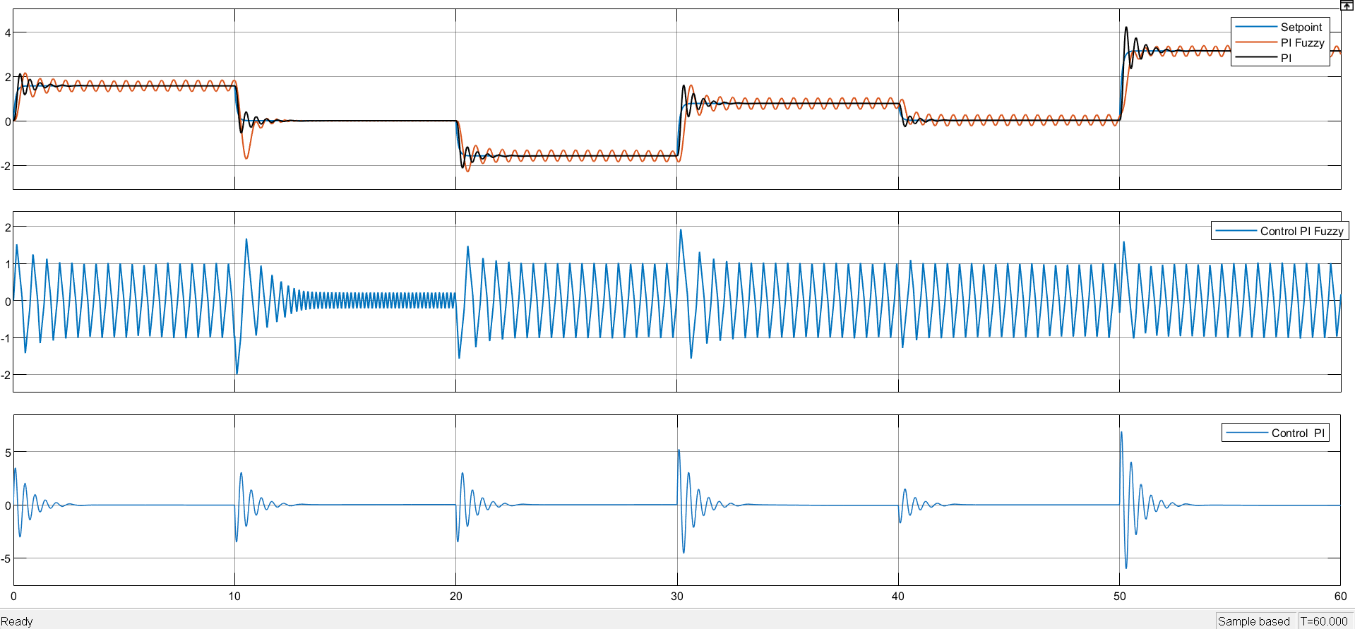
MÔ PHỎNG HỆ THỐNG
Kết quả mô phỏng
Thực hiện tăng tải:
Kết quả mô phỏng J=0.004 kg.m²
Kết quả mô phỏng J=0.005 kg.m²

Slide 35
MÔ PHỎNG HỆ THỐNG
Kết quả mô phỏng
Bộ điều khiển PI mờ lúc tăng tải
Khi hệ số moment quán tính rotor J tăng dần từ 0.002 đến 0.005 kg.m², có thể quan sát thấy hệ thống có xu hướng đáp ứng chậm hơn.
Đồng thời, độ vọt lố của hệ thống có xu hướng tăng dần khi J tăng trái với lý thuyết. Vì bộ điều khiển giữ nguyên thông số, hệ số ma sát nhỏ nên tăng J dễ khiến vọt lố.
Tuy vậy, trong tất cả các trường hợp, hệ thống vẫn duy trì được khả năng bám theo giá trị đặt với sai số xác lập nhỏ, chứng minh bộ điều khiển PI mờ hiệu quả .
Nó đơn giản hóa quá trình thiết kế nhờ dựa vào các luật trực quan thay vì các mô hình toán học phức tạp, và xử lý phi tuyến một cách tự nhiên.

Slide 36
MÔ PHỎNG HỆ THỐNG
Kết quả mô phỏng
Bộ điều khiển PI và PI mờ
Nhận xét:
Tuy nhiên, trong trường hợp mô phỏng này, kết quả điều khiển PI lại cho hiệu quả tốt hơn điều khiển PI Fuzzy, mặc dù PI gây hiện tượng vọt lố lớn hơn nhưng sai số xác lập gần như bằng 0
PI mờ cho tín hiệu điều khiển có biên độ nhỏ hơn so với PI tại thời điểm thay đổi setpoint. Nhưng tín hiệu điều khiển lại dao động nhỏ mặc dù hệ đã đạt trạng thái gần ổn định

Slide 37
MÔ PHỎNG HỆ THỐNG
Kết quả mô phỏng
Bộ điều khiển PI và PI mờ
Giải thích
Do vẫn tồn tại sai số nhỏ hoặc nhiễu, bộ điều khiển mờ vẫn tiếp tục tinh chỉnh liên tục thay vì "ngừng hẳn" như PI tuyến tính
Thiết kế bộ điều khiển mờ chưa tối ưu có thể là nguyên nhân chính. Bộ điều khiển fuzzy phụ thuộc nhiều vào các yếu tố như tập luật, hàm thành viên và các hệ số tỷ lệ.
Bộ điều khiển PI Fuzzy thường thể hiện ưu thế vượt trội khi hệ thống có tính phi tuyến cao hoặc xuất hiện nhiều nhiễu, lệch tham số. Tuy nhiên, hệ thống mô phỏng chỉ là động cơ DC với mô hình tuyến tính đơn giản, bộ điều khiển PI truyền thống hoàn toàn có thể đạt hiệu quả tốt hơn hoặc tương đương PI Fuzzy.

Slide 38
CƠ SỞ LÝ THUYẾT
Đặc tính của động cơ điện một chiều
Bộ điều khiển PI mờ
THIẾT KẾ BỘ ĐIỀU KHIỂN PI FUZZY
NHẬP MÔN ĐIỀU KHIỂN THÔNG MINH
Chuẩn hóa các biến vào ra
Định nghĩa các giá trị ngôn ngữ cho các biến vào/ra
MÔ PHỎNG HỆ THỐNG
BÁO CÁO BÀI TẬP LỚN
Mô hình
Fuzzy logic trong MATLAB
Kết quả mô phỏng
Điều khiển vị trí động cơ dùng bộ điều khiển PI mờ
ỨNG DỤNG THỰC NGHIỆM
Chuẩn bị
Kết nối phần cứng
Cấu hình và lập trình phần mềm
Kết quả
KẾT LUẬN

Slide 39
ỨNG DỤNG THỰC NGHIỆM
Chuẩn bị
Kết nối phần cứng
Cấu hình phần mềm
Kết quả

Slide 40
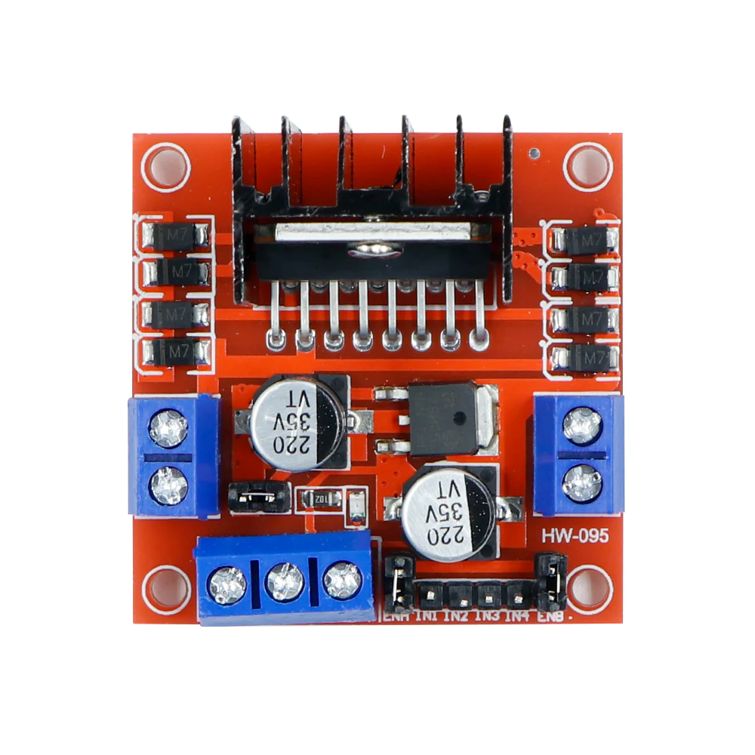
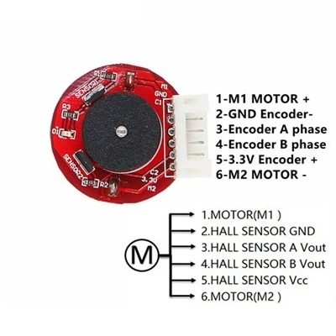
ỨNG DỤNG THỰC NGHIỆM
Chuẩn bị
Vi điều khiển STM32F103C8T6.
Mạch cầu H L298N.
Nguồn cấp 12V DC.
Động cơ DC 12V có gắn encoder loại 25GA 370

Slide 41
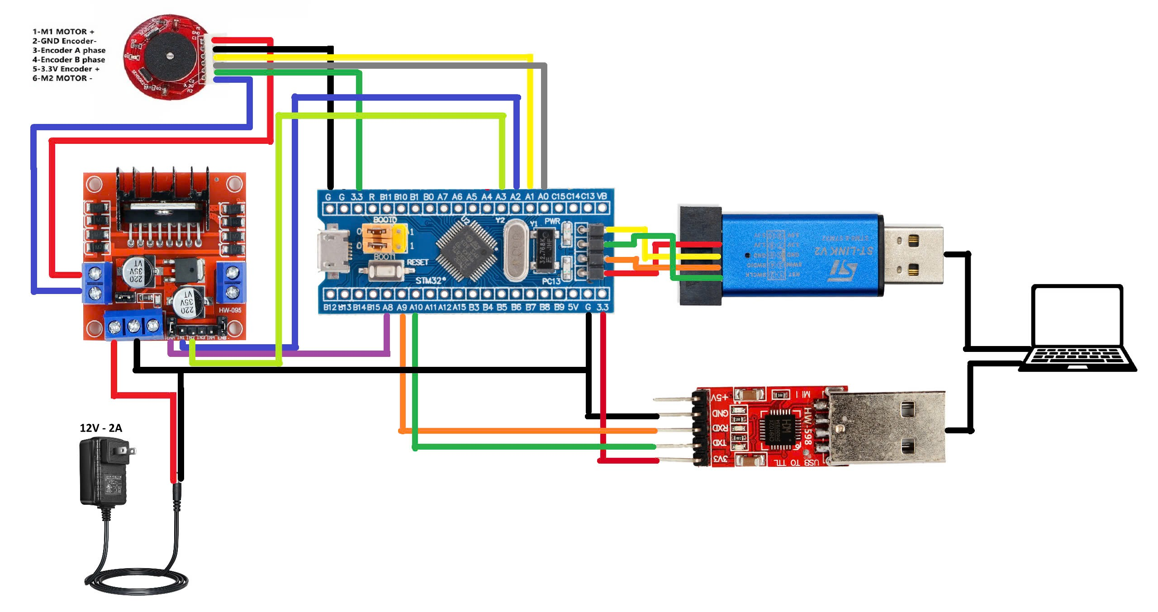
ỨNG DỤNG THỰC NGHIỆM
Kết nối phần cứng

Slide 42
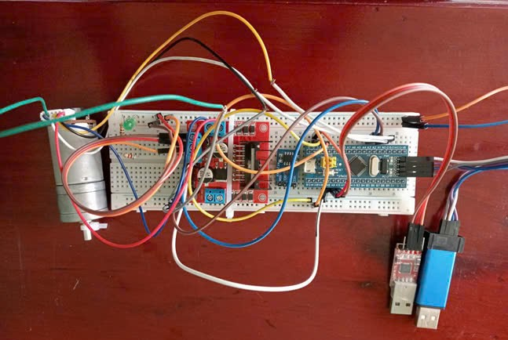
ỨNG DỤNG THỰC NGHIỆM
Kết nối phần cứng

Slide 43
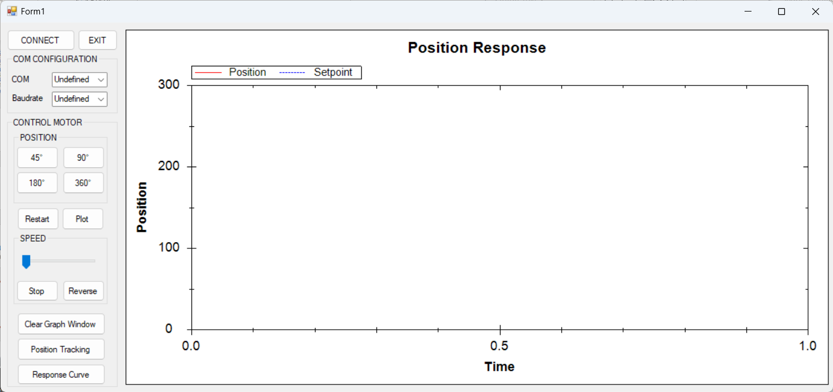
ỨNG DỤNG THỰC NGHIỆM
User Interface

Slide 44
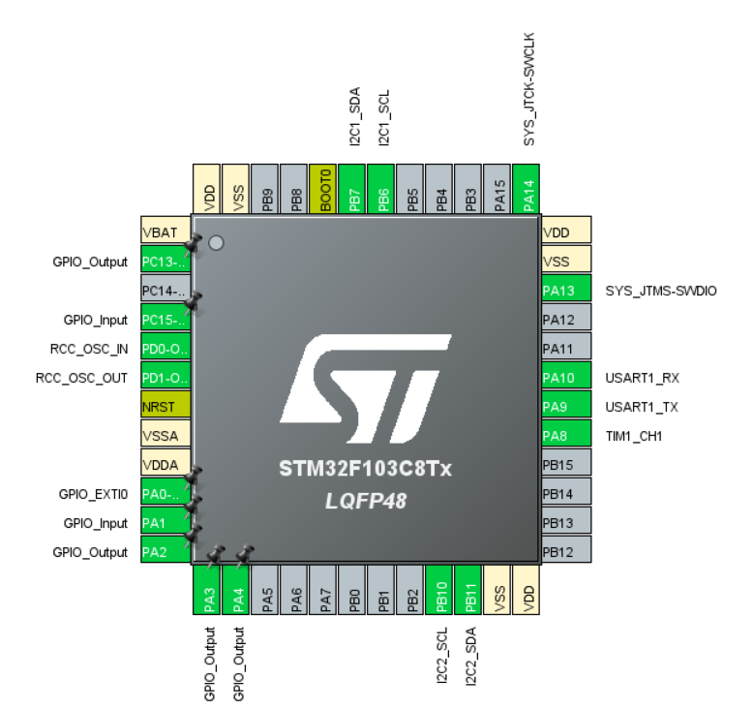
ỨNG DỤNG THỰC NGHIỆM
Cấu hình phần mềm
Cấu hình:
Timer 1 tạo xung PWM
Timer 2 đọc số xung encoder
Timer 3 định thời khi vẽ setpoint thay đổi theo thời gian

Slide 45
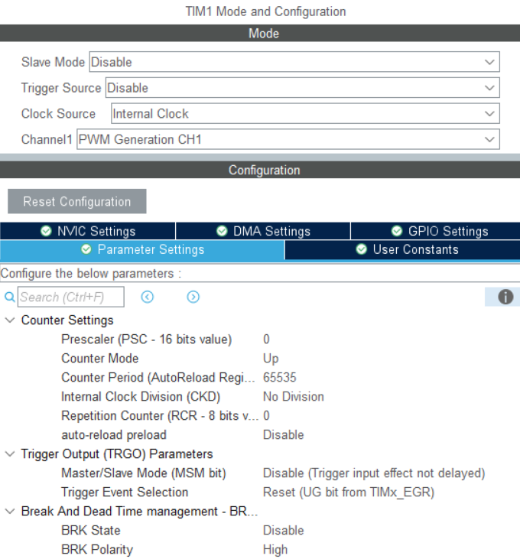
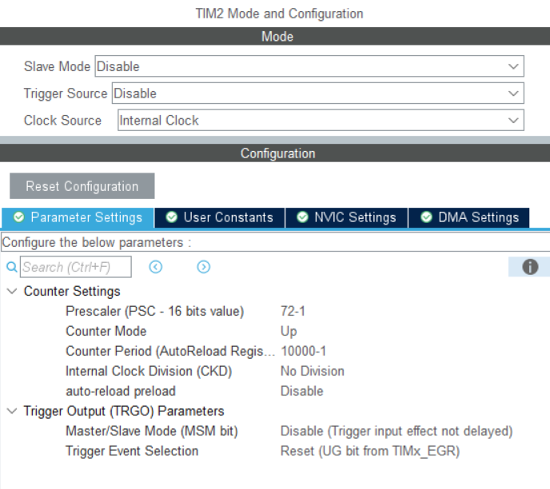
ỨNG DỤNG THỰC NGHIỆM
Cấu hình phần mềm & Lập trình

Slide 46
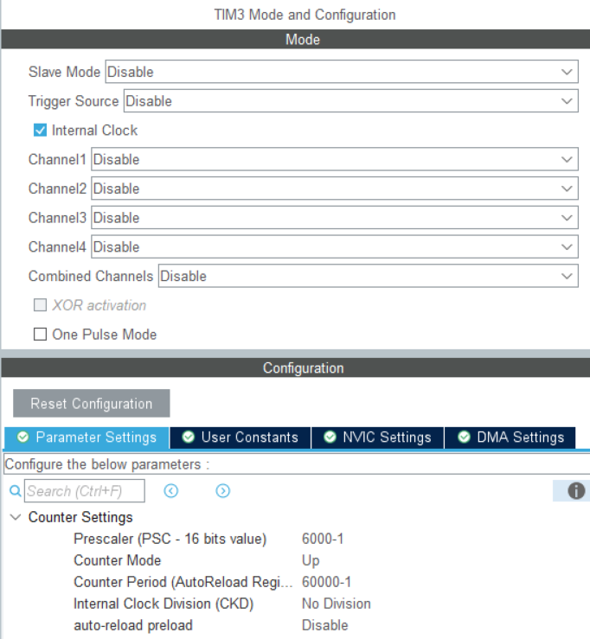
ỨNG DỤNG THỰC NGHIỆM
Cấu hình phần mềm & Lập trình

Slide 47
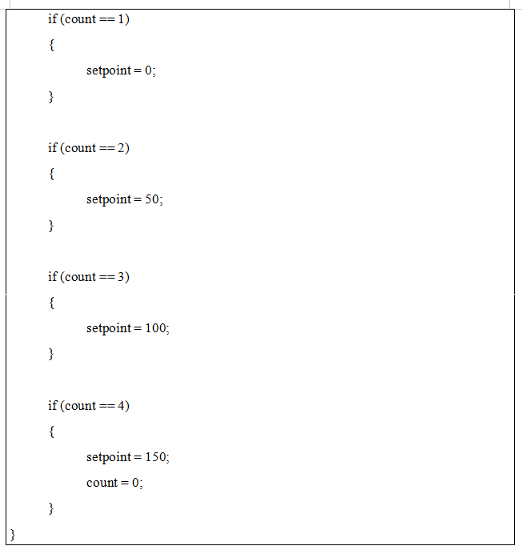
ỨNG DỤNG THỰC NGHIỆM
Cấu hình phần mềm & Lập trình

Slide 48
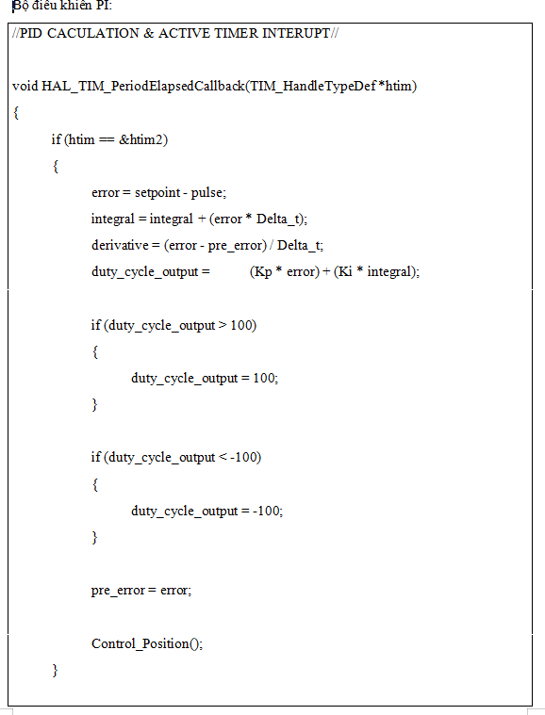
ỨNG DỤNG THỰC NGHIỆM
Cấu hình phần mềm & Lập trình

Slide 49
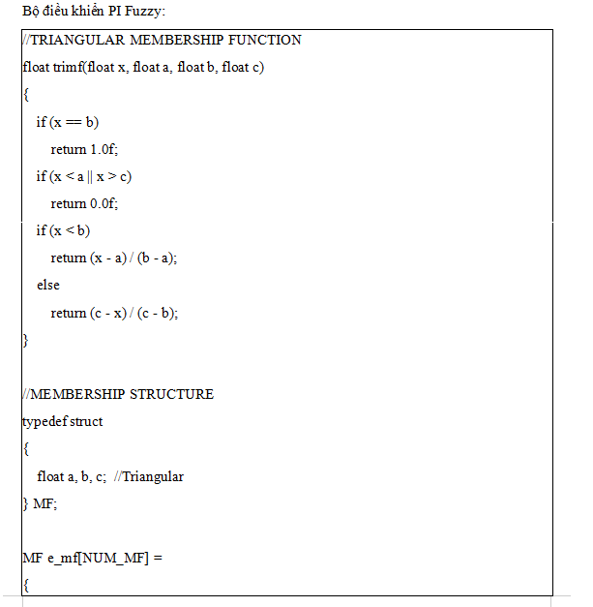
ỨNG DỤNG THỰC NGHIỆM
Cấu hình phần mềm & Lập trình

Slide 50
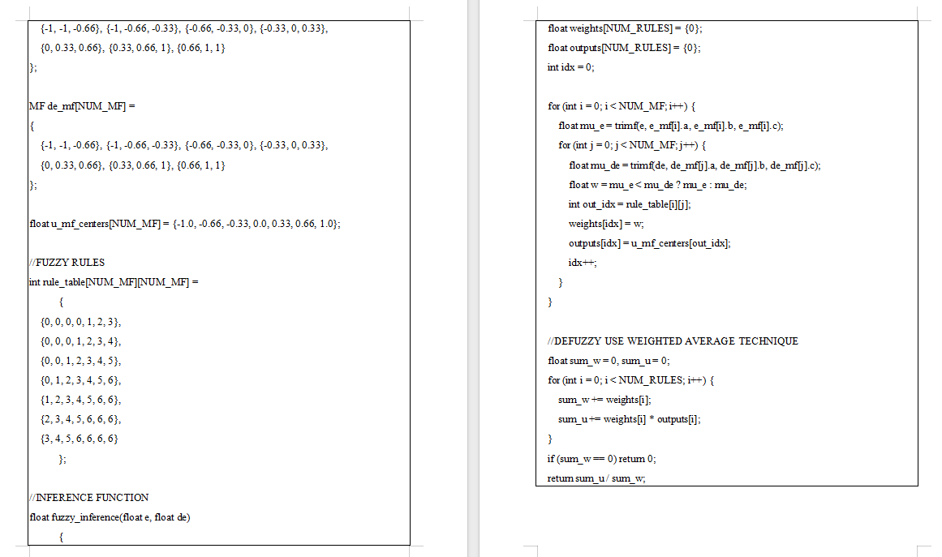
ỨNG DỤNG THỰC NGHIỆM
Cấu hình phần mềm & Lập trình

Slide 51
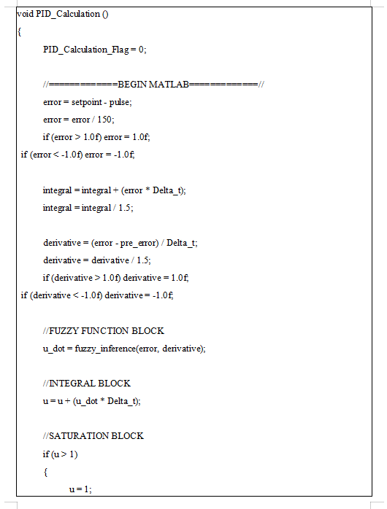
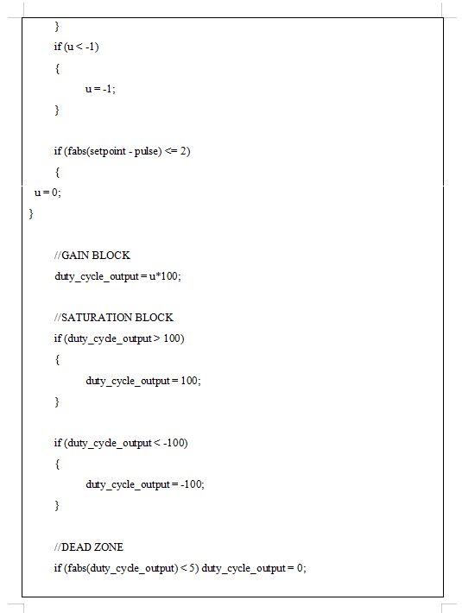
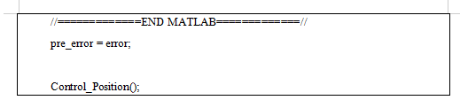
ỨNG DỤNG THỰC NGHIỆM
Cấu hình phần mềm & Lập trình

Slide 52
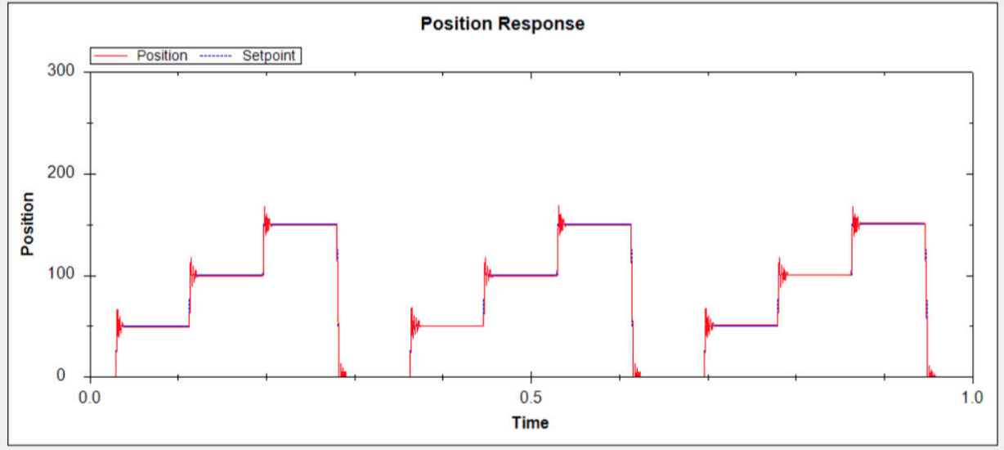
ỨNG DỤNG THỰC NGHIỆM
Kết quả
Bộ điều khiển PI
Trường hợp không tải K1 = 10 & K1 = 0.5

Slide 53
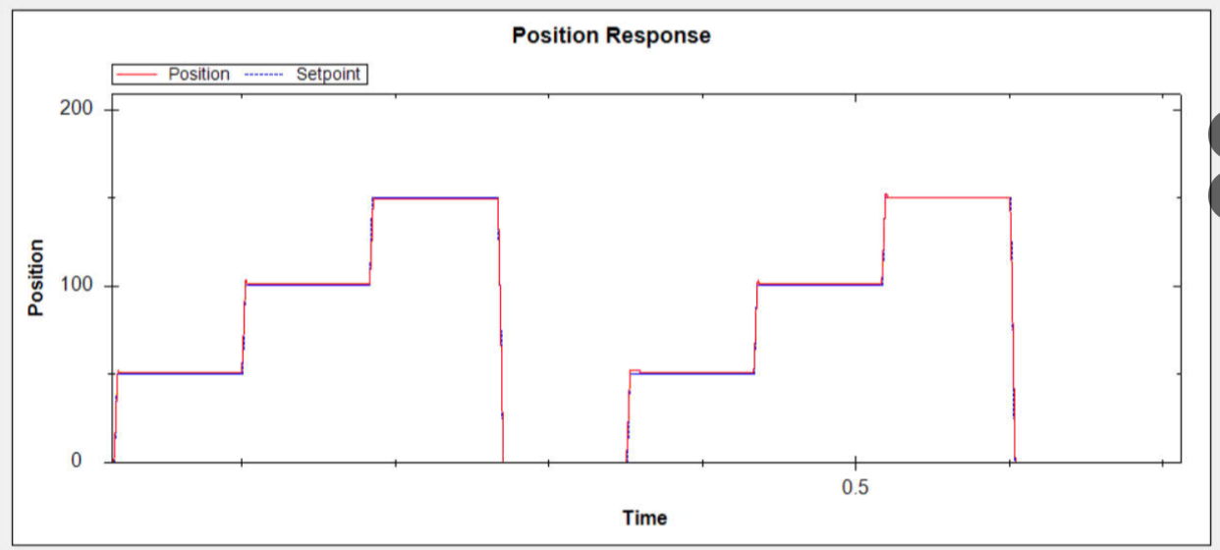
ỨNG DỤNG THỰC NGHIỆM
Kết quả
Bộ điều khiển PI
Trường hợp có tải nặng 1.2 kg, K1 = 10 & K2 = 0.5

Slide 54
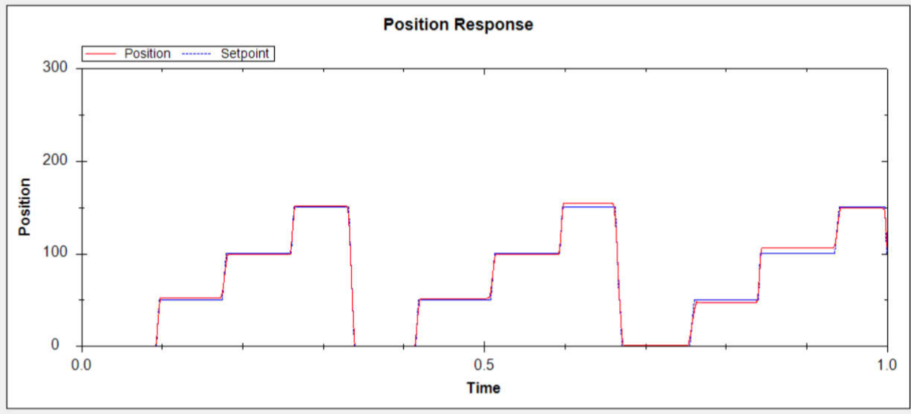
ỨNG DỤNG THỰC NGHIỆM
Kết quả
Bộ điều khiển PI Fuzzy
Trường hợp không tải K1 = 1/224 & K2 = 1/1.5

Slide 55
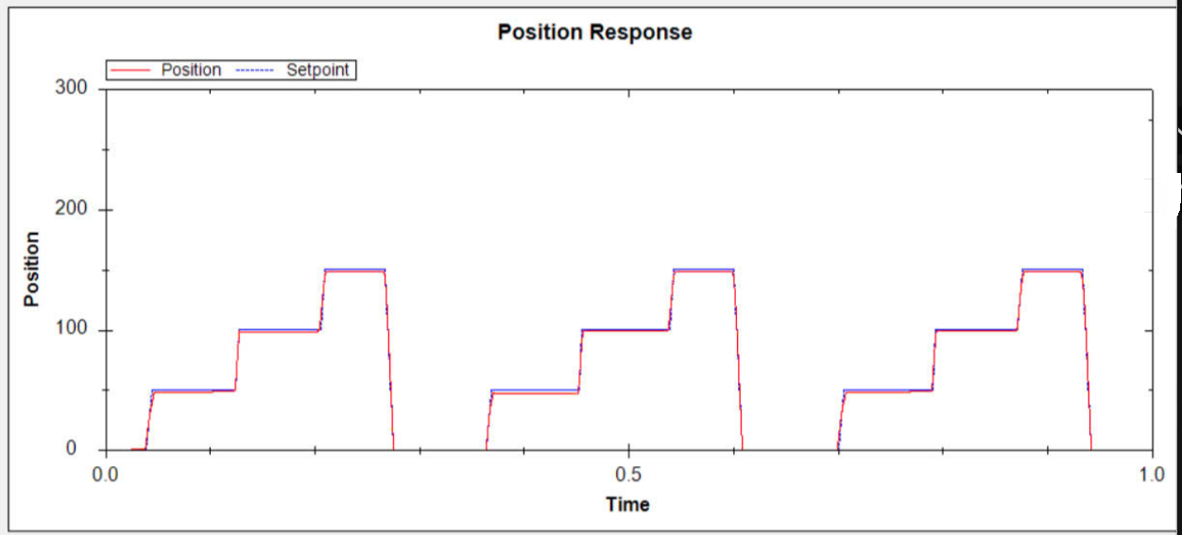
ỨNG DỤNG THỰC NGHIỆM
Kết quả
Bộ điều khiển PI Fuzzy
Trường hợp có tải nặng 1.2kg K1 = 1/224 & K2 = 1/1.5

Slide 56
ỨNG DỤNG THỰC NGHIỆM
Kết quả
Đánh giá đáp ứng của hai bộ điều khiển
Trường hợp không tải của bộ điều khiển PI, hệ thống cho thấy vọt lố đáng kể dẫn đến thời gian xác lập tăng, gần như không có sai số. Khi có tải vọt lố vẫn tồn tại, thời gian xác lập ngắn hơn
Trường hợp không tải, bộ điều khiển PI Fuzzy không vọt lố. Khi có tải, PI Fuzzy giữ ưu thế so với bộ điều khiển PI với độ vọt lố gần như không có, thời gian xác lập nhanh và độ bám tốt với sai số nhỏ.

Slide 57
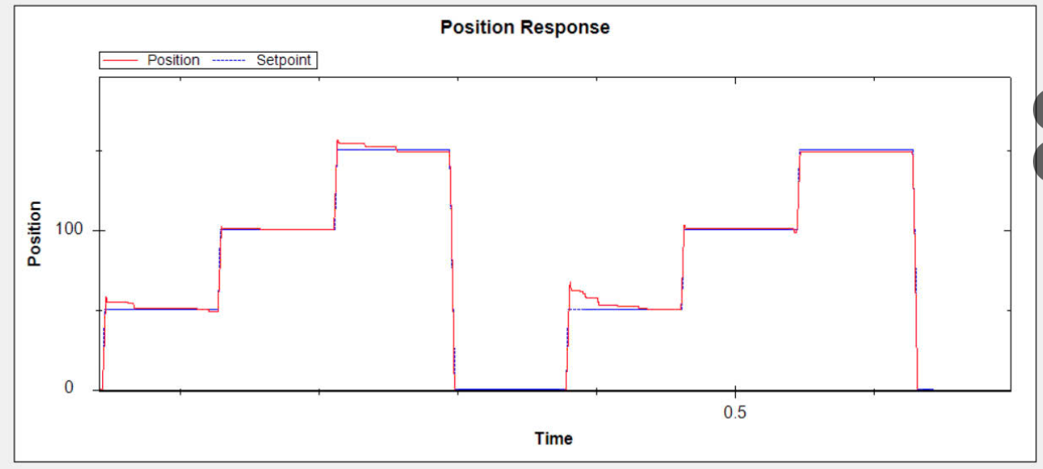
ỨNG DỤNG THỰC NGHIỆM
Kết quả
Tăng tải cho cả hai bộ điều khiển lên đến gần 1.5Kg

Slide 58
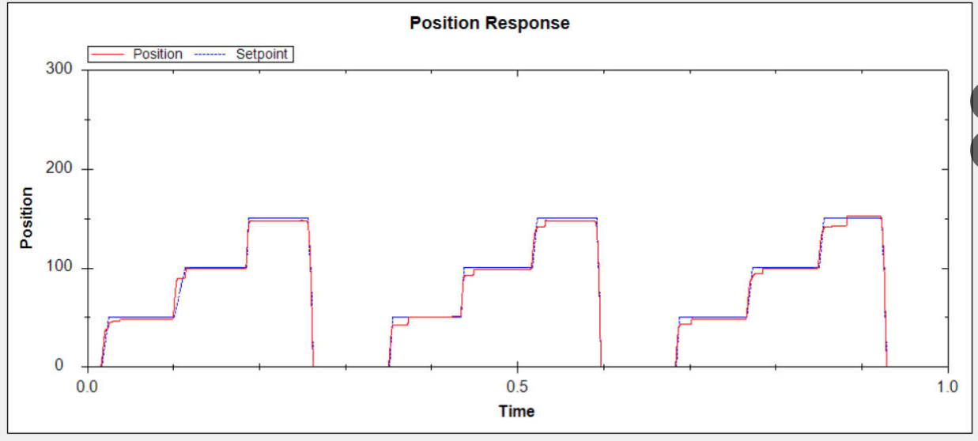
ỨNG DỤNG THỰC NGHIỆM
Kết quả
Tăng tải cho cả hai bộ điều khiển lên đến gần 1.5Kg

Slide 59
KẾT LUẬN
Xây dựng thành công mô hình bộ điều khiển PI mờ dựa trên động lực học.
Thiết kế và thực hiện bộ quan sát mờ đơn giản, không cần biết cấu trúc bên trong của đối tượng điều khiển.
Kết quả thực nghiệm trên motor 25GA 370 cho thấy: Bộ điều khiển hoạt động nhưng chưa hiệu quả. Trong điều kiện lí tưởng đáp ứng có độ vọt lố thấp, sai số xác lập nhỏ khi cả có và không có tải.
Đáp ứng được thời gian thực.
So sánh cho thấy bộ điều khiển mờ tốt hơn bộ điều khiển thông thường.

